Slide 1
高校图书馆座位管理系统
Hello world

Slide 2
当前高校图书馆座位问题
目前很多高校图书馆座位不足，主要原因在与很多座位的占而不用，因此我们想到可以做一套作为管理系统来减少座位资源的浪费，并且进行了对于大家是否需要这么一套设备的调查，结果很显而易见。

Slide 3
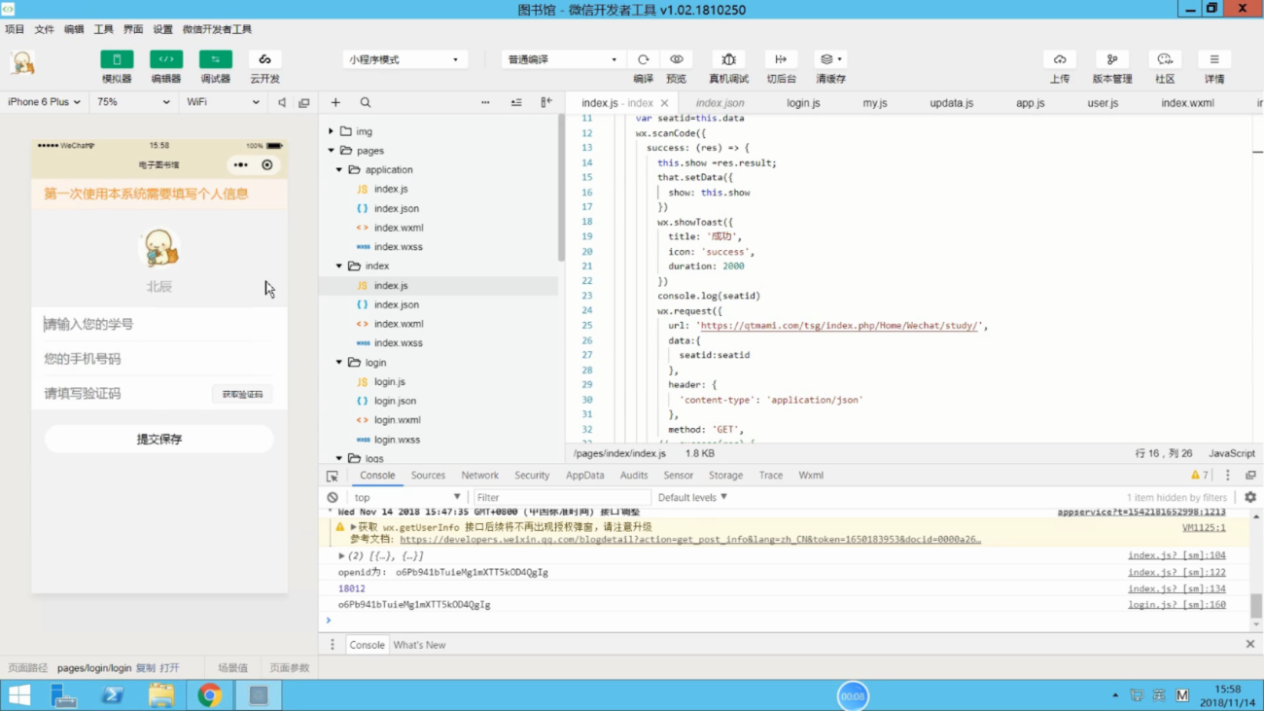
初次使用
当你第一次使用小程序时会弹出如右图所示界面

Slide 4
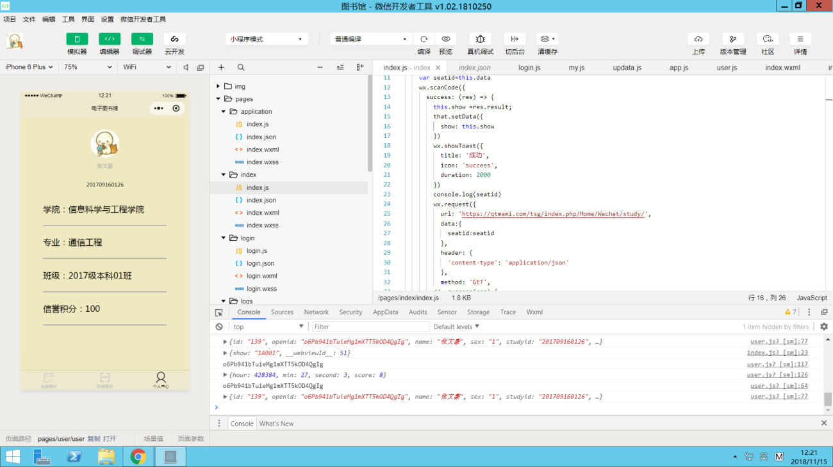
个人信息
注册完毕后你将可以看到如右图所示的个人信息

Slide 5
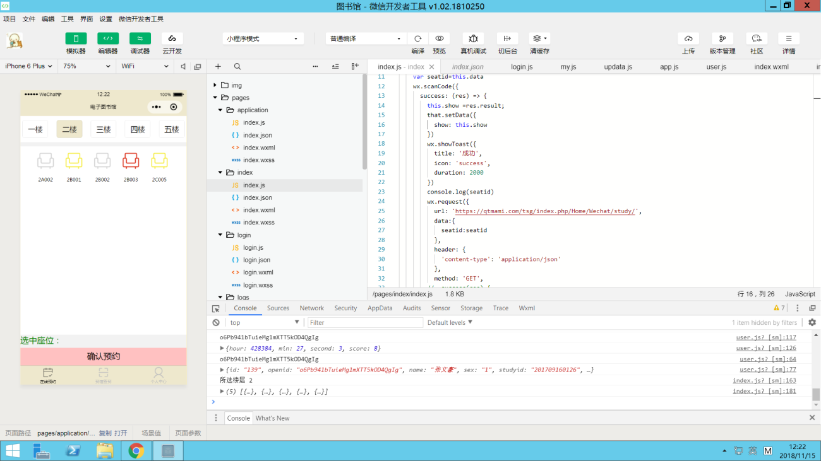
座位状态
如右图所示
灰色代表未预约的
黄色代表预约成功的
红色代表占座成功的

Slide 6
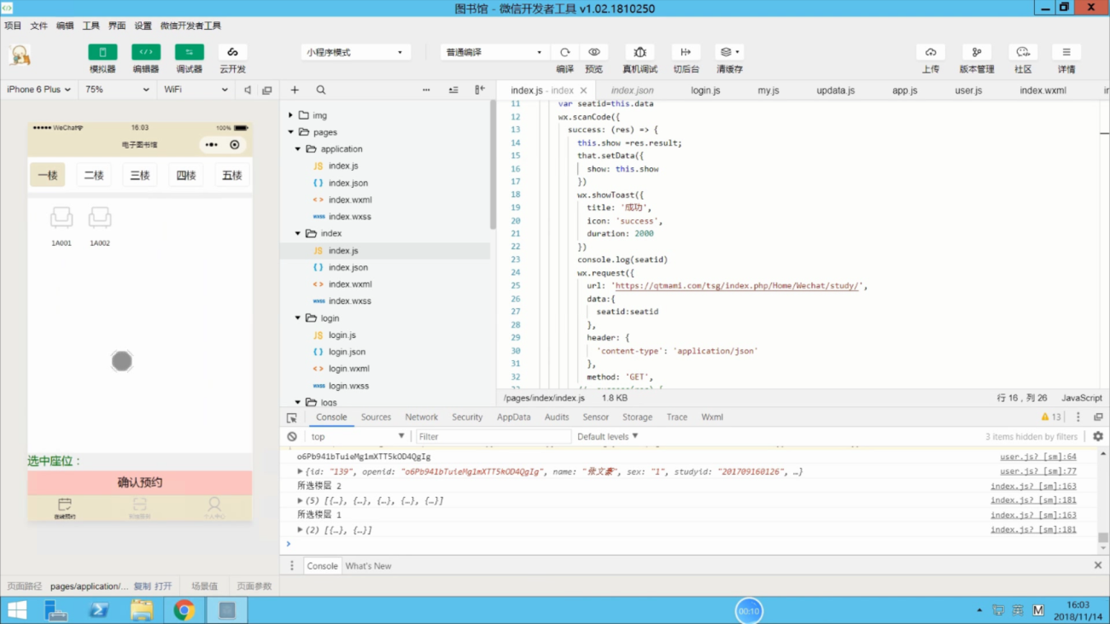
预约界面
点击发灰的位置，再点击确认预约就可以实现预约

Slide 7
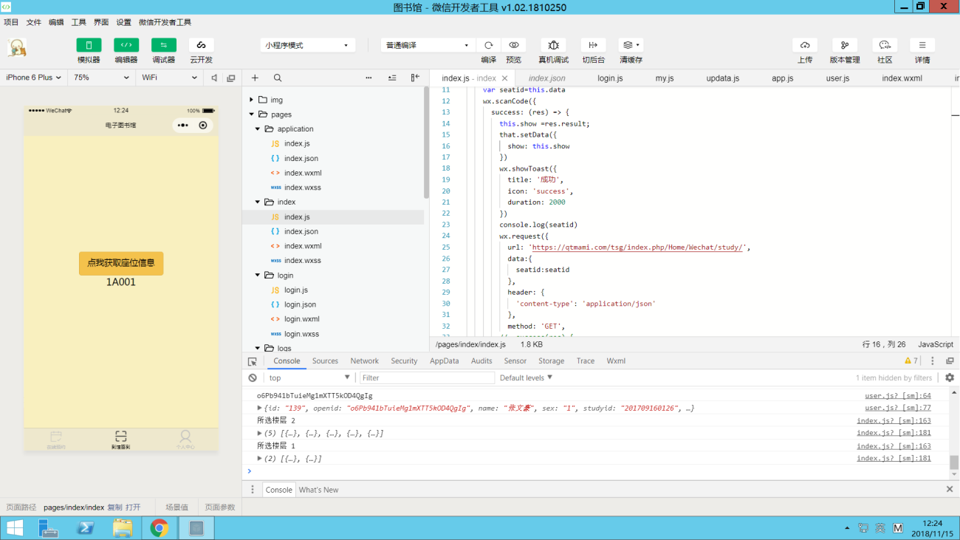
扫码成功
当扫码成功时会显示座位信息

Slide 8
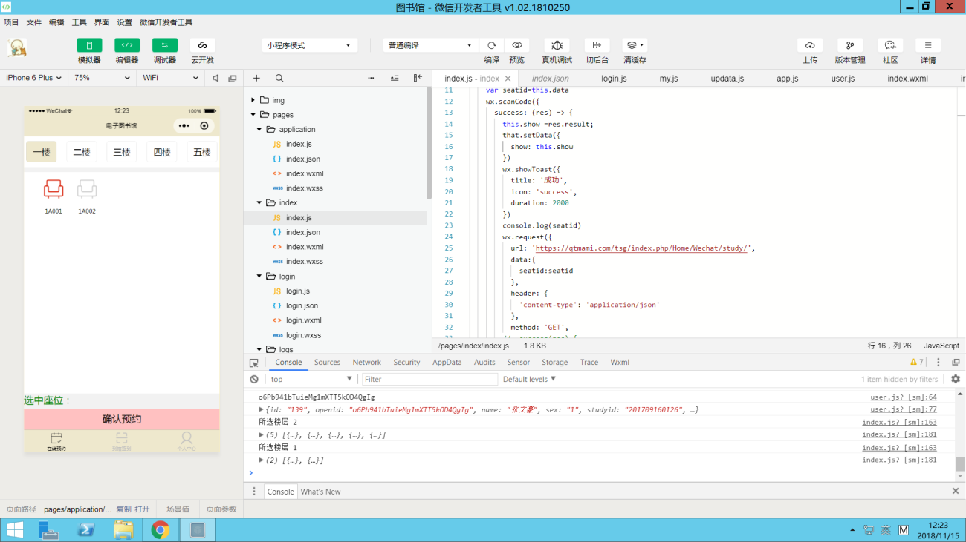
占座成功
占座成功后座位会发红

Slide 9
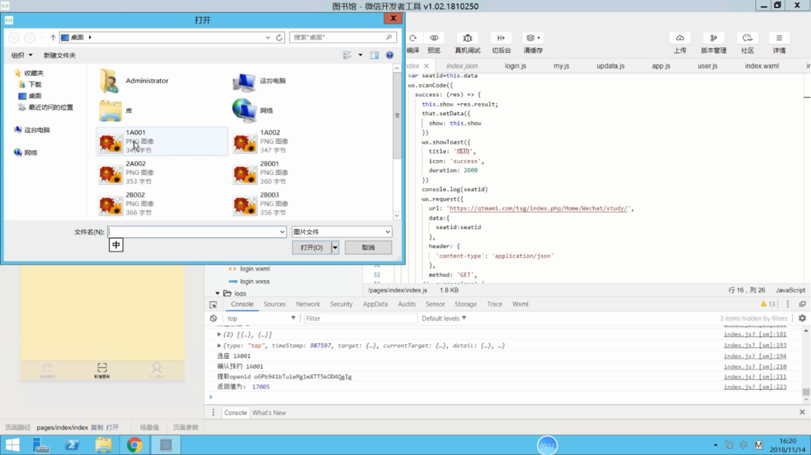
扫码占座
点击扫码可以进行占座，由于域名正在备案，先用电脑演示

Slide 10
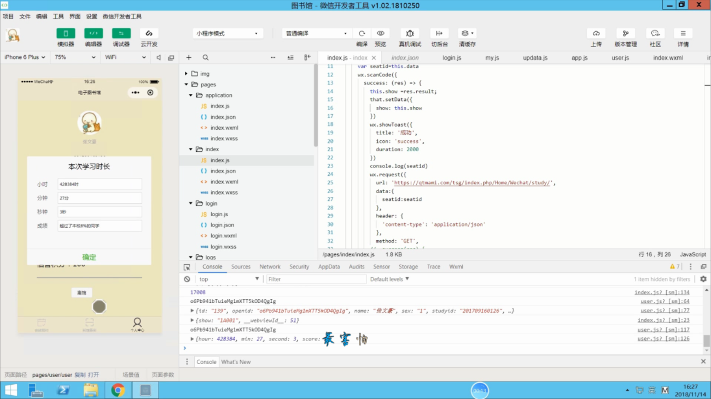
离馆功能
当你离开图书馆时点击个人中心就会看到离馆按钮，点击离馆就会看到自己学习的信息

Slide 11
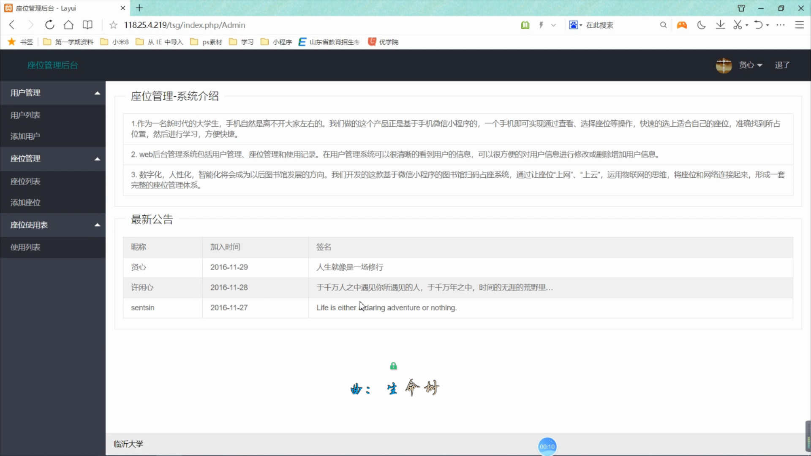
后台

Slide 12
谢谢观看

